Slide 1

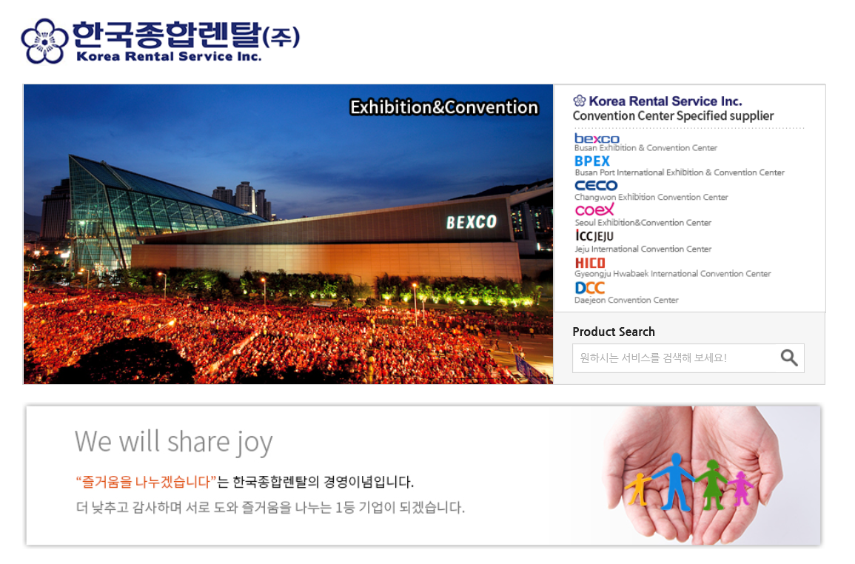




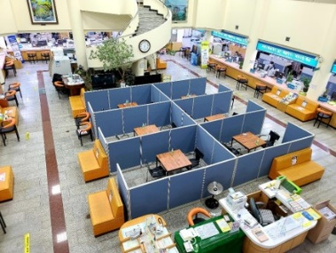
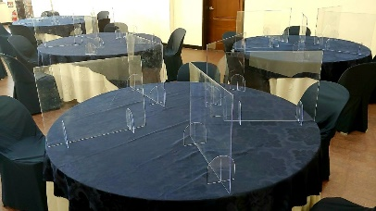
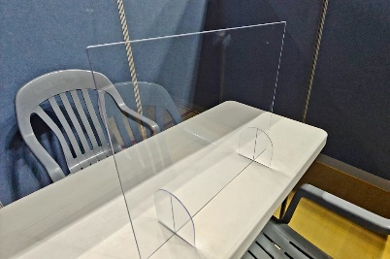
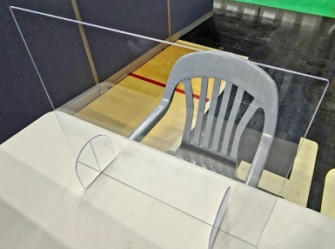
www.krsmall.com / krs@krsmall.com / 051-782-0001 / FAX 051-231-0040
품명 : 방문 민원 상담실
품명 : 비말감염차단
아크릴막
특징 : 600*H500
임대가 : \별도문의
임대가 : \별도문의
품명 : 비말감염차단
아크릴막
특징 : 600*H500
품명 : 비말감염차단
아크릴막
특징 : 600*H500
임대가 : \별도문의
임대가 : \별도문의

Slide 2
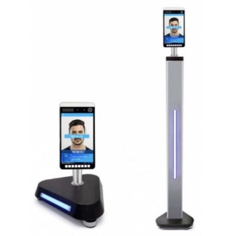
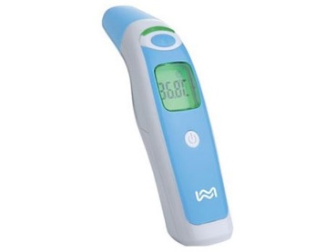
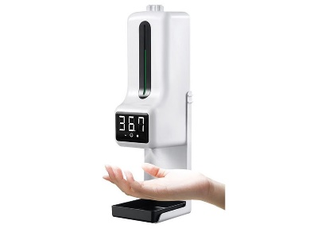
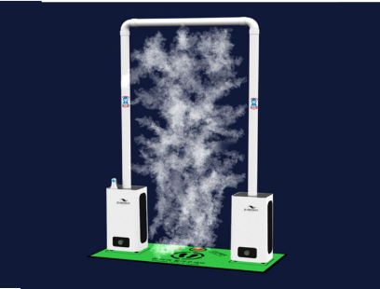
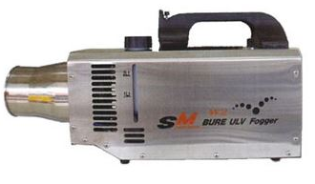
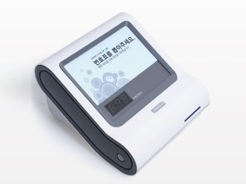
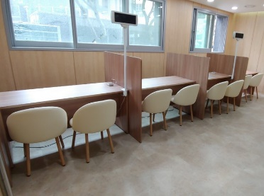
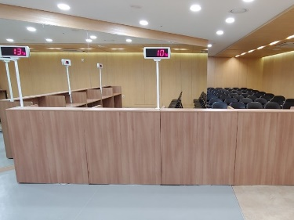
www.krsmall.com / krs@krsmall.com / 051-782-0001 / FAX 051-231-0040
품명 : 비접촉식체온계
특징 : 건전지
품명 : 안면인식체온측정
카메라
특징 : 자동인식
임대가 : \별도문의
임대가 : \별도문의
품명 : 손소독발열체크기
특징 : 자동인식
품명 : 게이트소독기
특징 : 1800*H2240
임대가 : \별도문의
임대가 : \별도문의
품명 : 방역소독기
특징 : 무선 휴대용/충전식
품명 : 순번대기표
특징 : 일반발권용
임대가 : \별도문의
임대가 : \별도문의
품명 : 상담용책상
특징 : 1400*600*H1200
사이드가림판
품명 : 인포데스크
특징 : 1000*600*H1050
임대가 : \별도문의
임대가 : \별도문의

Slide 3
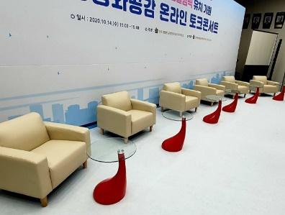

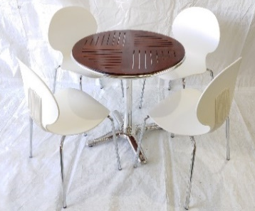
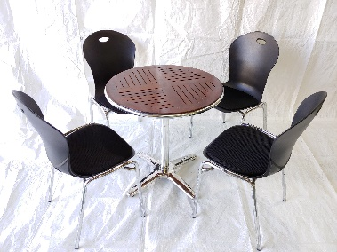
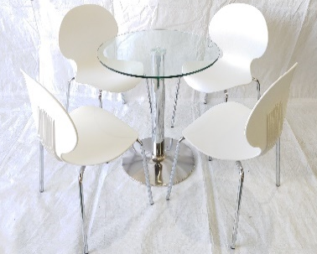
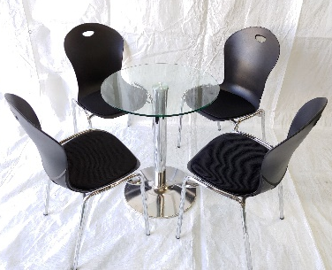
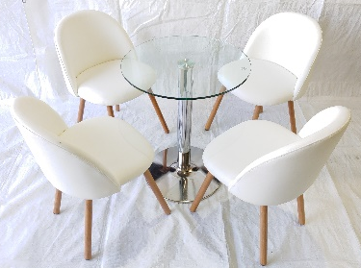
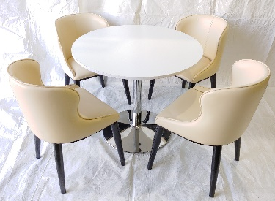
www.krsmall.com / krs@krsmall.com / 051-782-0001 / FAX 051-231-0040
품명 : 디자인유리테이블
세트
특징 : 별도문의
품명 : 디자인유리테이블
세트
특징 : 별도문의
임대가 : \별도문의
임대가 : \별도문의
FS-01
품명 : 땅콩의자세트
특징 : ø700*H720
우드알루미늄원탁1+
땅콩의자4
FS-02
품명 : 클래식의자세트
특징 : ø700*H720
우드알루미늄원탁1+
클래식의자4
임대가 : \별도문의
임대가 : \별도문의
FS-03
품명 : 유리테이블세트
특징 : ø600*H750
유리테이블1+
땅콩의자4
FS-04
품명 : 유리테이블세트
특징 : ø600*H750
유리테이블1+
클래식의자4
임대가 : \별도문의
임대가 : \별도문의
FS-05
품명 : 에그의자세트
특징 : ø600*H750
유리원형테이블1+
에그의자4
FS-06
품명 : 디자인소파세트
특징 : ø900*H730
원형테이블1+
디자인소파4
임대가 : \별도문의

Slide 4
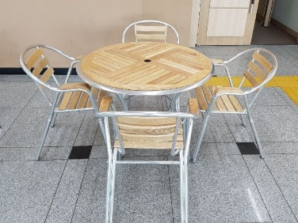
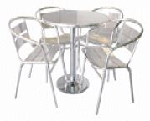
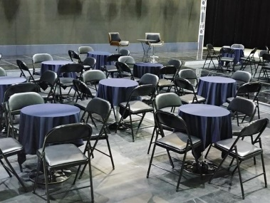
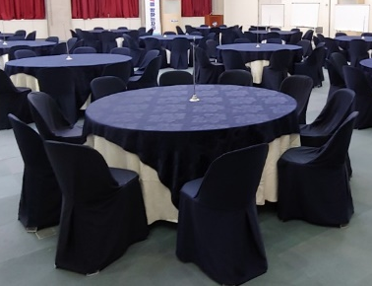
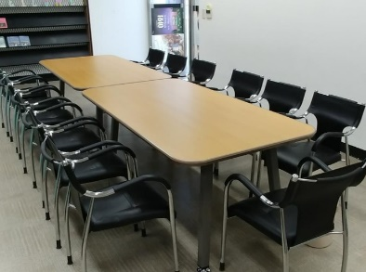
www.krsmall.com / krs@krsmall.com / 051-782-0001 / FAX 051-231-0040
FS-07
품명 : 원형테이블세트
(파라솔용)
특징 : ø850*H710
테이블1+의자4
FS-08
품명 : 알루미늄세트
특징 : ø600*H750
알루미늄테이블1+
알루미늄의자4
임대가 : \별도문의
임대가 : \별도문의
FS-09
품명 : 유리원형테이블세트
특징 : ø600*H750
A-테이블1+의자4
B-테이블1+의자4
+테이블보1
FS-10
품명 : 원형테이블세트
특징 : ø1800*H700
테이블1+
커버의자10
임대가 : (A)\별도문의
(B)\ 별도문의
임대가 : \별도문의
FS-13
품명 : 회의용테이블세트
특징 : T-1800*900*H720
테이블1+의자6
임대가 : \별도문의

Slide 5

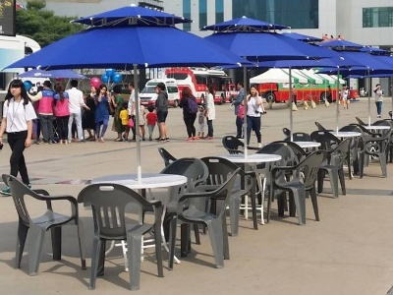
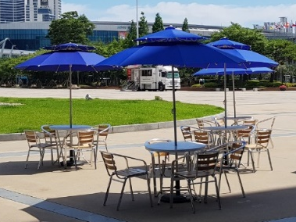
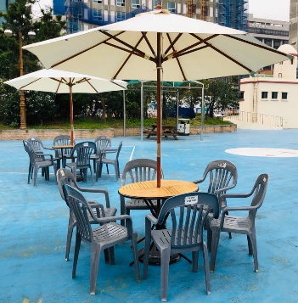
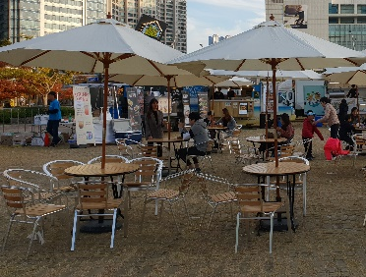
www.krsmall.com / krs@krsmall.com / 051-782-0001 / FAX 051-231-0040
FS-15
품명 : 파라솔세트
특징 : P-ø1800*H2200
T-ø800*H750
C-4EA
FS-16
품명 : 파라솔세트
특징 : P-ø1800*H2200
T-ø800*H750
C-4EA
임대가 : \별도문의
임대가 : \별도문의
FS-17
품명 : 우드알루미늄의자
파라솔세트
특징 : P-ø1800*H2200
T-ø800*H750
C-4EA
FS-18
품명 : 우드파라솔세트
특징 : P-ø2700*H2700
T-ø850*H710
C-4EA
임대가 : \별도문의
임대가 : \별도문의
FS-19
품명 : 우드파라솔세트
특징 : P-ø2700*H2700
T-ø850*H710
C-4EA
임대가 : \별도문의

Slide 6
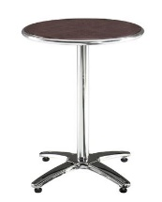
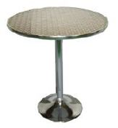
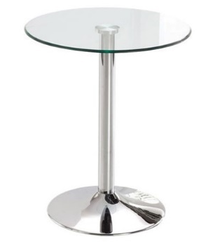
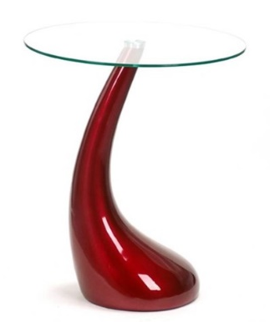
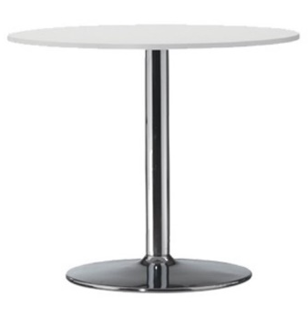
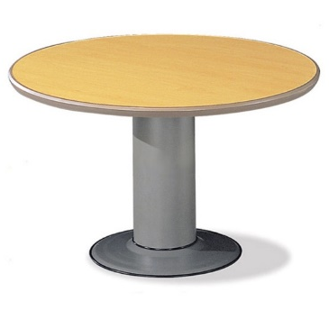
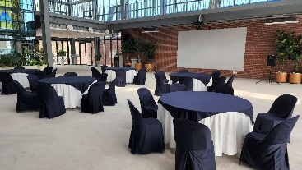
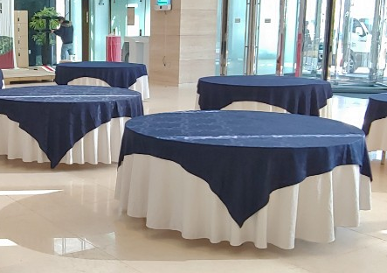
www.krsmall.com / krs@krsmall.com / 051-782-0001 / FAX 051-231-0040
FT-01
품명 : 우드알루미늄
원형테이블
특징 : ø700*H720
상판홈있음
FT-02
품명 : 알루미늄테이블
특징 : ø600*H750
임대가 : \별도문의
임대가 : \별도문의
FT-03
품명 : 유리테이블
특징 : ø600*H750
FT-04
품명 : 디자인테이블
특징 : ø450*H510
임대가 : \별도문의
임대가 : \별도문의
FT-05
품명 : 원형테이블
특징 : ø900*H730
FT-06
품명 : 회의용원형테이블
특징 : A-ø900*H750
B-ø1200*H750
임대가 : \별도문의
임대가 : (A) \별도문의
(B) \별도문의
FT-07
품명 : 원형테이블
특징 : ø1500*H700
FT-08
품명 : 원형테이블
특징 : ø1800*H700
임대가 : \별도문의
임대가 : \별도문의

Slide 7
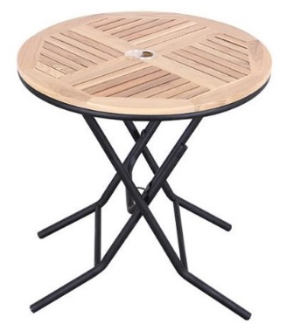
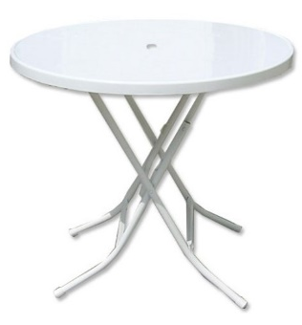
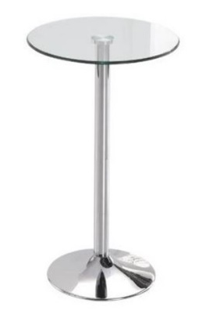
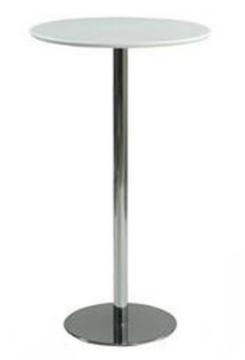
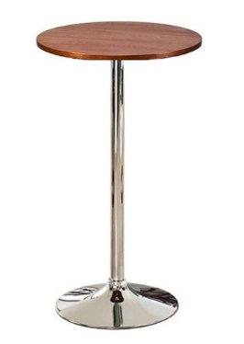
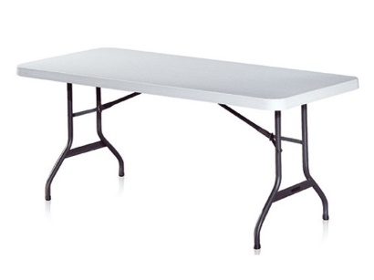
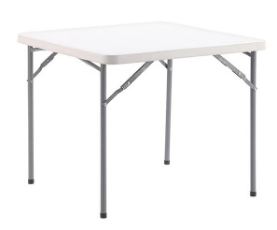
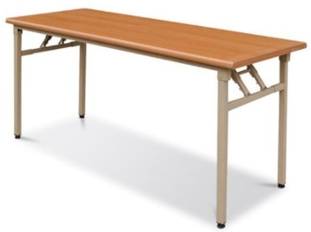
www.krsmall.com / krs@krsmall.com / 051-782-0001 / FAX 051-231-0040
FT-10
품명 : 파라솔원형테이블
특징 : 우드
ø850*H710
FT-11
품명 : 파라솔원형테이블
특징 : 플라스틱
ø810*H730
임대가 : \별도문의
임대가 : \별도문의
FT-12
품명 : 하이테이블
특징 : 유리
ø600*H1100
FT-13
품명 : 하이테이블
특징 : 강화플라스틱
ø600*H1100
임대가 : \별도문의
임대가 : \별도문의
FT-14
품명 : 하이테이블
특징 : 우드
ø600*H980
FT-15
품명 : 듀라테이블
특징 : A-1830*750*H730
B-1200*600*H730
임대가 : \별도문의
임대가 : (A) \별도문의
(B) \별도문의
품명 : 듀라테이블
특징 : 860*860*H740
FT-16
품명 : 절탁자
특징 : A-1800*600*H760
B-1200*600*H760
임대가 : \별도문의
임대가 : (A,B)\별도문의

Slide 8
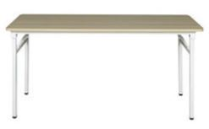
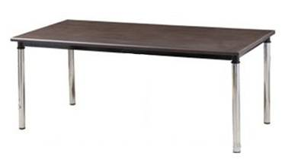
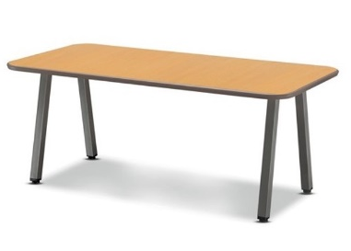
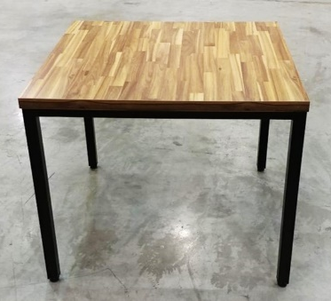
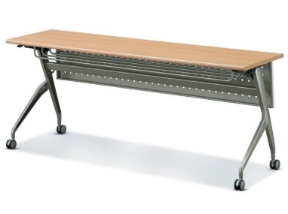



www.krsmall.com / krs@krsmall.com / 051-782-0001 / FAX 051-231-0040
품명 : 세미나테이블
접이식
특징 : 1500*600*H740
FT-17
품명 : 포밍테이블
특징 : A-1800*900*H750
B-1500*900*H750
C-1200*900*H750
임대가 : \별도문의
임대가 : (A,B) \별도문의
(C) \별도문의
FT-18
품명 : 회의용테이블
특징 : 1800*900*H720
FT-19
품명 : 멀바우테이블
특징 : A-900*900*H720
B-600*600*H720
임대가 : \별도문의
임대가 : (A) \별도문의
(B) \별도문의
FT-20
품명 : 세미나테이블
특징 : 1800*600*H745
FT-21
품명 : 쇼파테이블
특징 : 1500*600
임대가 : \별도문의
임대가 : \별도문의
FT-22
품명 : 유리쇼파테이블
특징 : 1200*600*H485
FT-23
품명 : 좌상
특징 : 1200*750*H280
임대가 : \별도문의
임대가 : \별도문의

Slide 9








www.krsmall.com / krs@krsmall.com / 051-782-0001 / FAX 051-231-0040
FT-24
품명 : 사무용책상
특징 : 1200*700*H720
FT-25
품명 : 퍼즐책상(좌, 우)
특징 : 1400*1200*H720
임대가 : \별도문의
임대가 : \별도문의
FT-26
품명 : 곤색테이블보
특징 : 저지원단
FT-27
품명 : 갈색테이블보
특징 : 저지원단
임대가 : \별도문의
임대가 : \별도문의
FT-28
품명 : 테이블보
특징 : 스커트
FT-29
품명 : 테이블보
특징 : 구름레이스
임대가 : \별도문의
임대가 : \별도문의
FT-30
품명 : 테이블보
특징 : T/C(색상다양)
FT-31
품명 : 테이블보
특징 : 비닐보
임대가 : \별도문의
임대가 : \별도문의

Slide 10








www.krsmall.com / krs@krsmall.com / 051-782-0001 / FAX 051-231-0040
FT-32
품명 : 테이블러너
특징 : 250*2600
FT-33
품명 : 하이테이블보
특징 : 저지원단
임대가 : \별도문의
임대가 : \별도문의
FC-01
품명 : 플라스틱의자
특징 : 600*550*H910
팔걸이있는의자
FC-02
품명 : 플라스틱의자
특징 : 540*385*H795
팔걸이없는의자
임대가 : \별도문의
임대가 : \별도문의
FC-03
품명 : 접의자(쿠션있음)
특징 : 460*470*H790
FC-04
품명 : 접의자(쿠션없음)
특징 : 490*390*H760
임대가 : \별도문의
임대가 : \별도문의
FC-05
품명 : 접의자
특징 : 430*450*H845
FC-06
품명 : 클래식의자
특징 : 검정
임대가 : \별도문의
임대가 : \별도문의

Slide 11







www.krsmall.com / krs@krsmall.com / 051-782-0001 / FAX 051-231-0040
FC-07
품명 : 땅콩의자
특징 : 400*450*H470
FC-08
품명 : 스타킹의자
특징 : 뷔페용의자
임대가 : \별도문의
임대가 : \별도문의
FC-09
품명 : 우드의자
특징 : 510*405*H450
FC-10
품명 : 알루미늄의자
특징 : 510*405*H450
임대가 : \별도문의
임대가 : \별도문의
FC-11
품명 : 가죽의자
특징 : 510*500*H820
(팔걸이있는의자)
FC-14
품명 : 하이스툴
특징 : 360*405
*H715~920
임대가 : \별도문의
임대가 : \별도문의
FC-15
품명 : 바의자
특징 : 445*H670~870
임대가 : \별도문의

Slide 12






www.krsmall.com / krs@krsmall.com / 051-782-0001 / FAX 051-231-0040
FC-17
품명 : 가죽1인용소파
특징 : 730*730*H800
FC-18
품명 : 데이지쇼파
특징 : 890*910*H900
임대가 : \별도문의
임대가 : \별도문의
FC-19
품명 : 가죽3인용소파
특징 : 1720*740*H840
FC-20
품명 : 패브릭1인용소파
특징 : 620*800*H790
임대가 : \별도문의
임대가 : \별도문의
FC-21
품명 : 패브릭2인용소파
특징 : 1120*800*H790
FC-22
품명 : 리클라이너소파
특징 : 750*710*H1020
임대가 : \별도문의
임대가 : \별도문의

Slide 13








www.krsmall.com / krs@krsmall.com / 051-782-0001 / FAX 051-231-0040
FC-23
품명 : 빈백소파
특징 : 900*1450*H980
FC-24
품명 : 큐브1인용의자
특징 : 420*420*H430
임대가 : \별도문의
임대가 : \별도문의
FC-25
품명 : 큐브2인용의자
특징 : 800*400*H400
FC-26
품명 : 2인용장의자
특징 : 1000*500*H440
임대가 : \별도문의
임대가 : \별도문의
FC-27
품명 : 3인용장의자
특징 : 1500*520*H440
FC-28
품명 : 사무용의자
특징 : 레자
임대가 : \별도문의
임대가 : \별도문의
FC-29
품명 : 중역의자
특징 : 레자
FC-30
품명 : 디자인소파
특징 : 아이보리
임대가 : \별도문의
임대가 : \별도문의

Slide 14








www.krsmall.com / krs@krsmall.com / 051-782-0001 / FAX 051-231-0040
FC-31
품명 : 에그의자
특징 : 470*470*H760
FC-32
품명 : 의전의자
특징 : 1000*800*H450
임대가 : \별도문의
임대가 : \별도문의
FC-33
품명 : 연주자용의자
특징 : H760
FC-34
품명 : 피아노의자
특징 : 550*460
*H330~345
임대가 : \별도문의
임대가 : \별도문의
FC-35
품명 : 디렉터의자
특징 : 500*700*H1160
FC-36
품명 : 디렉터의자
특징 : 500*500*H890
임대가 : \별도문의
임대가 : \별도문의
FC-37
품명 : 막의자
특징 : 300*300
FC-38
품명 : 목욕탕의자
특징 : 270*220*H145
임대가 : \별도문의
임대가 : \별도문의

Slide 15








www.krsmall.com / krs@krsmall.com / 051-782-0001 / FAX 051-231-0040
FC-39
품명 : 벤치의자
특징 : 1260
FC-40
품명 : 커버의자
특징 : 팔걸이있는의자
+곤색커버
임대가 : \별도문의
임대가 : \별도문의
FC-41
품명 : 커버의자
특징 : 팔걸이있는의자
+흰색커버
FC-42
품명 : 커버의자
특징 : 팔걸이없는의자
+곤색커버
임대가 : \별도문의
임대가 : \별도문의
FC-43
품명 : 커버의자
특징 : 팔걸이없는의자
+흰색커버
FC-44
품명 : 스타킹의자
특징 : 커버포함
임대가 : \별도문의
임대가 : \별도문의
E-01
품명 : 데스크탑
특징 : A-모니터별도
B-모니터포함
E-02
품명 : 노트북
특징 : 15.4인치
임대가 : (A) \별도문의
(B) \별도문의
임대가 : \별도문의

Slide 16








www.krsmall.com / krs@krsmall.com / 051-782-0001 / FAX 051-231-0040
E-03
품명 : 맥북
특징 : 13.3인치
E-04
품명 : 태블릿PC
특징 : 갤럭시탭,
아이패드
임대가 : \별도문의
임대가 : \별도문의
E-05
품명 : 모니터
특징 : 데스크탑용
20인치
E-06
품명 : LED TV모니터
특징 : 24인치
임대가 : \별도문의
임대가 : \별도문의
E-07
품명 : LED TV
특징 : 브라켓포함
A-40인치
B-50인치
C-60인치
E-08
품명 : LED TV
특징 : 거치대포함
A-40인치
B-50인치
C-60인치
임대가 : \별도문의
임대가 : \별도문의
E-09
품명 : TV거치대
특징 : 스탠드형
E-10
품명 : 빔프로젝트
특징 : 별도문의
임대가 : \별도문의
임대가 : \별도문의

Slide 17








www.krsmall.com / krs@krsmall.com / 051-782-0001 / FAX 051-231-0040
E-11
품명 : 스크린
특징 : 별도문의
E-12
품명 : 프린터기
특징 : A4용 컬러
토너1회포함
추가토너별도
임대가 : \별도문의
임대가 : \별도문의
E-13
품명 : 프린터기
특징 : A4용 흑백
토너1회포함
추가토너별도
E-14
품명 : 프린터기
특징 : A3용 컬러
토너1회포함
추가토너별도
임대가 : \별도문의
임대가 : \별도문의
E-15
품명 : 복합기
특징 : A4용 컬러
토너1회포함
추가토너별도
E-16
품명 : 복사기
특징 : (기본)흑백3000장
컬러500장
(추가)흑백장당20원
컬러장당150원
임대가 : \별도문의
임대가 : \별도문의
E-17
품명 : 문서파쇄기
특징 : 390*360*595
E-18
품명 : 공기청정기
특징 : 별도문의
임대가 : \별도문의
임대가 : \별도문의

Slide 18








www.krsmall.com / krs@krsmall.com / 051-782-0001 / FAX 051-231-0040
E-19
품명 : 공기청정기
특징 : 스탠드형
E-20
품명 : 가습기
특징 :
임대가 : \별도문의
임대가 : \별도문의
E-21
품명 : 충전식음향
특징 : 40W
(무선마이크1개 포함)
E-22
품명 : 충전식음향
특징 : 120W
(무선마이크1개 포함)
임대가 : \별도문의
임대가 : \별도문의
E-23
품명 : 충전식음향
특징 : 100W
(무선마이크1개,
유선마이크1개 포함)
E-24
품명 : 충전식음향
특징 : 300W
(무선마이크2개,
유선마이크1개
거치대포함)
임대가 : \별도문의
임대가 : \별도문의
E-25
품명 : 음향
특징 : 오퍼레이터 포함
(별도문의)
E-26
품명 : 무전기
특징 : 이어마이크,
충전기 포함
임대가 : \별도문의
임대가 : \별도문의

Slide 19








www.krsmall.com / krs@krsmall.com / 051-782-0001 / FAX 051-231-0040
E-27
품명 : 인터컴
특징 : 동시채널11명가능
헤드셋
충전기 포함
E-28
품명 : 인터컴
특징 : 동시채널6명가능
헤드셋
충전기 포함
임대가 : \별도문의
임대가 : \별도문의
E-29
품명 : TRS
특징 : 이어마이크
충전기 포함
E-30
품명 : 강의용마이크
특징 : 30W
헤드셋, 충전기 포함
임대가 : \별도문의
임대가 : \별도문의
E-31
품명 : 확성기
특징 :
E-32
품명 : 메가폰
특징 :
임대가 : \별도문의
임대가 : \별도문의
E-33
품명 : 캠코더
특징 : 100W
(무선마이크1개,
유선마이크1개 포함)
E-34
품명 : 카메라
특징 : 디지털
임대가 : \별도문의
임대가 : \별도문의

Slide 20







www.krsmall.com / krs@krsmall.com / 051-782-0001 / FAX 051-231-0040
E-37
품명 : 인화기
특징 : 카트리지 별도
E-38
품명 : 녹음기
특징 : 23*92*12
임대가 : \별도문의
임대가 : \별도문의
E-39
품명 : 레이저포인터
특징 : ppt페이지전환
E-40
품명 : 전화기
특징 : 개통,
유선설치 별도
임대가 : \별도문의
임대가 : \별도문의
E-41
품명 : 공유기
특징 : 설치,
네트워크작업 별도
E-42
품명 : 청소기
특징 : 업소용
임대가 : \별도문의
임대가 : \별도문의
E-44
품명 : 캡슐커피머신
특징 : 캡슐별도
임대가 : \별도문의

Slide 21







www.krsmall.com / krs@krsmall.com / 051-782-0001 / FAX 051-231-0040
E-46
품명 : 소형냉장고
특징 : 82L
E-47
품명 : 온장고
특징 : 50L
460*360*500
임대가 : \별도문의
임대가 : \별도문의
E-48
품명 : 냉장고
특징 : A-150L
B-230L
C-500L
E-49
품명 : 냉장쇼케이스
특징 : 400L
임대가 : (A)\별도문의
(B)\별도문의
(C)\별도문의
임대가 : \별도문의
E-50
품명 : 미니냉장쇼케이스
특징 : 92L
445*510*831
E-51
품명 : 냉동고
특징 : 1260*710*H790
임대가 : \별도문의
임대가 : \별도문의
E-52
품명 : 냉동고
특징 : 1328*745*H1000
임대가 : \별도문의

Slide 22






www.krsmall.com / krs@krsmall.com / 051-782-0001 / FAX 051-231-0040
SE-01
품명 : 선풍기
특징 : 가정용
SE-02
품명 : 선풍기
특징 : 대형
임대가 : \별도문의
임대가 : \별도문의
SE-03
품명 : 써큘레이터
특징 : 290*290*H765
SE-04
품명 : 이동식에어컨
특징 : 에어렉스
임대가 : \별도문의
임대가 : \별도문의
SE-05
품명 : 에어컨
특징 : 벽걸이형
SE-06
품명 : 에어컨
특징 : 스탠드형
임대가 : \별도문의
임대가 : \별도문의

Slide 23








www.krsmall.com / krs@krsmall.com / 051-782-0001 / FAX 051-231-0040
SE-07
품명 : 파티오난로
특징 : 가스1회포함
SE-08
품명 : 글래스파티오난로
특징 : 가스1회포함
임대가 : \별도문의
임대가 : \별도문의
SE-09
품명 : 패치카난로
특징 : 기름1회포함
SE-10
품명 : 3단가스스토브
특징 : 가스1회포함
임대가 : \별도문의
임대가 : \별도문의
SE-11
품명 : 원적외선난로
특징 : 전기사용
SE-12
품명 : 로타리난로
특징 : 기름1회포함
임대가 : \별도문의
임대가 : \별도문의
SE-13
품명 : 라디에이터
특징 : 7핀, 전기사용
SE-14
품명 : 전기온풍기
특징 : 벽걸이형
임대가 : \별도문의
임대가 : \별도문의

Slide 24







www.krsmall.com / krs@krsmall.com / 051-782-0001 / FAX 051-231-0040
SE-15
품명 : 소형난로
특징 : 가스1회포함
임대가 : \별도문의
SA-01
품명 : 바리케이트
특징 : 1100*H1200
SA-02
품명 : 철제휀스
특징 : 1800*H1100
임대가 : \별도문의
임대가 : \별도문의
SA-03
품명 : JP휀스
특징 : 1800*H1100
SA-04
품명 : PE휀스
특징 : 1800*H1000
임대가 : \별도문의
임대가 : \별도문의
SA-05
품명 : PE방호벽
특징 : 1200*H900
SA-06
품명 : 자동벨트차단봉
특징 : RED
L2000
임대가 : \별도문의
임대가 : \별도문의

Slide 25








www.krsmall.com / krs@krsmall.com / 051-782-0001 / FAX 051-231-0040
SA-07
품명 : 자동벨트차단봉
특징 : RED
L2000
SA-08
품명 : 자동벨트차단봉
특징 : BLACK
L2000
임대가 : \별도문의
임대가 : \별도문의
SA-09
품명 : 차단봉
특징 : 걸이형
SA-10
품명 : 미니차단봉
특징 : L2000
임대가 : \별도문의
임대가 : \별도문의
SA-11
품명 : 경광봉
특징 : 건전지별도
SA-12
품명 : 라바콘
특징 : H720
임대가 : \별도문의
임대가 : \별도문의
SA-13
품명 : 라바콘걸이봉
특징 : 1800
SA-14
품명 : 헤비콘
특징 : H750
임대가 : \별도문의
임대가 : \별도문의

Slide 26








www.krsmall.com / krs@krsmall.com / 051-782-0001 / FAX 051-231-0040
SA-15
품명 : 소화기
특징 : 분말
SA-16
품명 : 소화기
특징 : CO2
임대가 : \별도문의
임대가 : \별도문의
SA-17
품명 : 핸드스캐너
특징 : 410
SA-18
품명 : 폴리스라인
특징 : 롤
임대가 : \별도문의
임대가 : \별도문의
SA-19
품명 : 지주팩
특징 : H1500
SA-20
품명 : 안전조끼
특징 : 형광
임대가 : \별도문의
임대가 : \별도문의
SA-21
품명 : LED안전조끼
특징 : 건전지별도
SA-22
품명 : 로봇신호수
특징 : 별도문의
임대가 : \별도문의
임대가 : \별도문의

Slide 27









www.krsmall.com / krs@krsmall.com / 051-782-0001 / FAX 051-231-0040
SA-23
품명 : 구명조끼
특징 : 성인용, 아동용
SA-24
품명 : 구명환
특징 : 외경720
임대가 : \별도문의
임대가 : \별도문의
SA-25
품명 : 싸인보드
특징 : 3단
SA-26
품명 : 경고등
특징 : 건전지별도
A-위험경고등
B-점멸등
임대가 : \별도문의
임대가 : (A)\별도문의
(B)\별도문의
SI-01
품명 : 싸인폴
특징 : A3
SI-02
품명 : 싸인폴
특징 : A3
임대가 : \별도문의
임대가 : \별도문의
SI-03
품명 : ㄱ자형싸인폴
특징 : A3
SI-04
품명 : 에어아치
특징 : 외경-10000*H4000
내경-8000*H3000
임대가 : \별도문의
임대가 : \별도문의

Slide 28








www.krsmall.com / krs@krsmall.com / 051-782-0001 / FAX 051-231-0040
SI-05
품명 : 에어아치
특징 : 외경-8000*H4000
내경-6500*H3300
SI-06
품명 : 에어아치
특징 : 외경-8000*H4000
내경-6500*H3300
임대가 : \별도문의
임대가 : \별도문의
SI-07
품명 : 에어아치
특징 : 외경-8000*H4000
내경-6500*H3300
SI-08
품명 : 에어아치
특징 : 외경-6800*H3500
내경-5000*H2500
임대가 : \별도문의
임대가 : \별도문의
SI-09
품명 : 에어아치
특징 : 외경-5000*H3500
내경-3200*H2500
SI-10
품명 : 에어기둥
특징 : H3000
임대가 : \별도문의
임대가 : \별도문의
SI-11
품명 : 애드벌룬
특징 : 별도문의
SI-12
품명 : 실외형X배너
특징 : 제작물-H1800*600
임대가 : \별도문의
임대가 : \별도문의

Slide 29








www.krsmall.com / krs@krsmall.com / 051-782-0001 / FAX 051-231-0040
SI-13
품명 : 실내형X배너
특징 : 제작물-H1800*600
SI-14
품명 : 자이언트폴배너
특징 : 제작물-H3300*1100
임대가 : \별도문의
임대가 : \별도문의
SI-15
품명 : A보드
특징 : 제작물-H1800*900
LI-01
품명 : 타워라이트
특징 : LED형
(발전기별도)
임대가 : \별도문의
임대가 : \별도문의
LI-02
품명 : 타워라이트
특징 : 벌룬형
(발전기별도)
LI-03
품명 : LED조명
특징 : H1500
임대가 : \별도문의
임대가 : \별도문의
LI-04
품명 : 우산조명
특징 : 반사판-850
EL-01
품명 : 전기시설
특징 : 별도문의
임대가 : \별도문의
임대가 : \별도문의

Slide 30








www.krsmall.com / krs@krsmall.com / 051-782-0001 / FAX 051-231-0040
EL-02
품명 : 발전기
특징 : 3kw, 6..5kw, 7kw
기타 별도문의
기름1회포함
추가기름별도
EL-03
품명 : 릴선
특징 : A-27M
B-50M
C-100M
임대가 : \별도문의
임대가 : (A)\별도문의
(B)\별도문의
(C)\별도문의
EL-04
품명 : 케이블가드
특징 : L900
EL-05
품명 : 케이블가드
특징 : L5000
임대가 : \별도문의
임대가 : \별도문의
EL-06
품명 : 변압기
특징 :
EL-07
품명 : 작업선
특징 :
임대가 : \별도문의
임대가 : \별도문의
EL-08
품명 : 멀티탭
특징 :
CT-01
품명 : 컨테이너
특징 : 별도문의
임대가 : \별도문의
임대가 : \별도문의

Slide 31




www.krsmall.com / krs@krsmall.com / 051-782-0001 / FAX 051-231-0040
CT-02
품명 : 컨테이너
특징 : 별도문의
CT-03
품명 : 컨테이너
특징 : 별도문의
임대가 : \별도문의
임대가 : \별도문의
CT-04
품명 : 모바일화장실
특징 : 수세식
CT-05
품명 : 장애인용화장실
특징 : 수세식
임대가 : \별도문의
임대가 : \별도문의

Slide 32








www.krsmall.com / krs@krsmall.com / 051-782-0001 / FAX 051-231-0040
CE-02
품명 : 컷팅테잎
특징 : 11M
CE-03
품명 : 컷팅가위
특징 : 금장
임대가 : \별도문의
임대가 : \별도문의
CE-04
품명 : 컷팅장갑
특징 : 흰색
CE-05
품명 : 수반
특징 : 수반보포함
임대가 : \별도문의
임대가 : \별도문의
CE-06
품명 : 파이텍스
특징 : 색상다양
CE-07
품명 : 컷팅봉
특징 : H1200
임대가 : \별도문의
임대가 : \별도문의
CE-08
품명 : 방명록
특징 : 펜포함
CE-09
품명 : 태극기
특징 : 스탠드형
임대가 : \별도문의
임대가 : \별도문의

Slide 33








www.krsmall.com / krs@krsmall.com / 051-782-0001 / FAX 051-231-0040
CE-10
품명 : 시삽
특징 : 금색
CE-11
품명 : 은도
특징 : L640
임대가 : \별도문의
임대가 : \별도문의
CE-12
품명 : 터치버튼
특징 : 기둥형
CE-13
품명 : 터치버튼
특징 : LED형
임대가 : \별도문의
임대가 : \별도문의
CE-14
품명 : 터치버튼
특징 : 일반형
CE-15
품명 : 에어샷
특징 : 별도문의
임대가 : \별도문의
임대가 : \별도문의
CE-16
품명 : 특수효과
특징 : 별도문의
ETC-01
품명 : 아크릴사회대
특징 : 1인용
임대가 : \별도문의
임대가 : \별도문의

Slide 34








www.krsmall.com / krs@krsmall.com / 051-782-0001 / FAX 051-231-0040
ETC-02
품명 : 아크릴사회대
특징 : 2인용
ETC-03
품명 : 스텐레스사회대
특징 : 1인용
임대가 : \별도문의
임대가 : \별도문의
ETC-04
품명 : 나무사회대
특징 : 작은것
ETC-05
품명 : 나무사회대
특징 : 큰것
임대가 : \별도문의
임대가 : \별도문의
ETC-06
품명 : 보면대
특징 : 악보대
ETC-07
품명 : 지휘지용보면대
특징 : 악보대
임대가 : \별도문의
임대가 : \별도문의
ETC-08
품명 : 이젤
특징 : 철제
ETC-09
품명 : 이젤
특징 : 알루미늄
임대가 : \별도문의
임대가 : \별도문의

Slide 35








www.krsmall.com / krs@krsmall.com / 051-782-0001 / FAX 051-231-0040
ETC-10
품명 : 카다로그거치대
특징 : 접이식
ETC-11
품명 : 카다로그거치대
특징 : 일자형
임대가 : \별도문의
임대가 : \별도문의
ETC-12
품명 : 아크릴리플렛꽂이
특징 : 2단
ETC-13
품명 : 아크릴POP꽂이
특징 : 제작물별도
임대가 : \별도문의
임대가 : \별도문의
ETC-14
품명 : 스텐POP꽂이
특징 : H550
ETC-15
품명 : 매쉬망
특징 : 900*H900
임대가 : \별도문의
임대가 : \별도문의
ETC-16
품명 : 기타
특징 : A-액자걸이
B-S자걸이
C-명함수거함
ETC-17
품명 : 행거
특징 : W1000
임대가 : (A) \별도문의
(B) \별도문의
(C) \별도문의
임대가 : \별도문의

Slide 36








www.krsmall.com / krs@krsmall.com / 051-782-0001 / FAX 051-231-0040
ETC-18
품명 : 옷걸이
특징 : 플라스틱
ETC-19
품명 : 옷걸이
특징 : 스탠드형
임대가 : \별도문의
임대가 : \별도문의
ETC-20
품명 : 전신거울
특징 : 300*H1550
ETC-21
품명 : 와이드전신거울
특징 : 655*H1595
임대가 : \별도문의
임대가 : \별도문의
ETC-22
품명 : LED전신거울
특징 : 600*H1680
ETC-23
품명 : 조명화장대
특징 : 전기필요
임대가 : \별도문의
임대가 : \별도문의
ETC-24
품명 : 조명거울
특징 : 테이블별도
ETC-25
품명 : 탁상거울
특징 :
임대가 : \별도문의
임대가 : \별도문의

Slide 37








www.krsmall.com / krs@krsmall.com / 051-782-0001 / FAX 051-231-0040
ETC-26
품명 : 피팅룸
특징 :
ETC-27
품명 : 매대
특징 : w1500
임대가 : \별도문의
임대가 : \별도문의
ETC-28
품명 : 스팀다리미
특징 :
ETC-29
품명 : 스팀다리미
특징 :
임대가 : \별도문의
임대가 : \별도문의
ETC-30
품명 : 트러스
특징 : 별도문의
ETC-31
품명 : 트러스
특징 : 별도문의
임대가 : \별도문의
임대가 : \별도문의
ETC-32
품명 : 트러스
특징 : 별도문의
ETC-33
품명 : A-1000*H1800
B-1000*H1200
그외 별도문의
임대가 : \별도문의
임대가 : (A)\별도문의
(B)\별도문의

Slide 38








www.krsmall.com / krs@krsmall.com / 051-782-0001 / FAX 051-231-0040
ETC-34
품명 : 파티션
특징 : 별도문의
ETC-35
품명 : 병풍
특징 : 8폭
임대가 : \별도문의
임대가 : \별도문의
ETC-36
품명 : 사물함
특징 : 코인반환형
ETC-37
품명 : 개인사물함
특징 : 철제
임대가 : \별도문의
임대가 : \별도문의
ETC-38
품명 : 캐비닛
특징 : 철제
ETC-39
품명 : 4단올문장
특징 :
임대가 : \별도문의
임대가 : \별도문의
ETC-40
품명 : 5단책장
특징 :
ETC-41
품명 : 3단이동식서랍장
특징 :
임대가 : \별도문의
임대가 : \별도문의

Slide 39








www.krsmall.com / krs@krsmall.com / 051-782-0001 / FAX 051-231-0040
ETC-42
품명 : 전화협탁
특징 :
ETC-43
품명 : 제본기
특징 : A4용
임대가 : \별도문의
임대가 : \별도문의
ETC-44
품명 : 코팅기
특징 : A4용
ETC-45
품명 : 펜트레이
특징 : 펜별도
임대가 : \별도문의
임대가 : \별도문의
ETC-46
품명 : 계산기
특징 :
ETC-47
품명 : 화이트보드
특징 : 1500*H900
거치대포함
임대가 : \별도문의
임대가 : \별도문의
ETC-48
품명 : 화이트보드
특징 : 골든벨용
600*H400
ETC-49
품명 : 의사봉
특징 :
임대가 : \별도문의
임대가 : \별도문의

Slide 40








www.krsmall.com / krs@krsmall.com / 051-782-0001 / FAX 051-231-0040
ETC-50
품명 : 자가드방석
특징 :
ETC-51
품명 : 자가드방석
특징 :
임대가 : \별도문의
임대가 : \별도문의
ETC-52
품명 : 면방석
특징 :
ETC-53
품명 : 면방석
특징 :
임대가 : \별도문의
임대가 : \별도문의
ETC-54
품명 : 여름방석
특징 :
ETC-55
품명 : 키높이방석
특징 :
임대가 : \별도문의
임대가 : \별도문의
ETC-56
품명 : 발포방석
특징 :
ETC-57
품명 : 냉온수기
특징 : 생수별도
임대가 : \별도문의
임대가 : \별도문의

Slide 41










www.krsmall.com / krs@krsmall.com / 051-782-0001 / FAX 051-231-0040
ETC-58
품명 : 전기물끓이기
특징 : 40L
ETC-59
품명 : 전기포트
특징 : 전기필요
임대가 : \별도문의
임대가 : \별도문의
ETC-60
품명 : 생수
특징 : 18.9L
ETC-61
품명 : 생수
특징 : 500ml
임대가 : \별도문의
임대가 : \별도문의
ETC-62
품명 : 디스펜서
특징 : 납작종이컵용
ETC-63
품명 : 디스펜서, 수거함
특징 : A-디스펜서
B-수거함
임대가 : \별도문의
임대가 : (A)\별도문의
(B)\별도문의
ETC-64
품명 : 종이컵
특징 : A-납작종이컵
B-동그란종이컵
ETC-65
품명 : 아이스박스
특징 : 스티로폼
임대가 : 1박스(A)\별도문의
1박스(B)\별도문의
임대가 : \별도문의

Slide 42








www.krsmall.com / krs@krsmall.com / 051-782-0001 / FAX 051-231-0040
ETC-66
품명 : 아이스박스
특징 : 플라스틱
ETC-67
품명 : 고무대야
특징 : 1020*H740
임대가 : \별도문의
임대가 : \별도문의
ETC-68
품명 : 얼음
특징 : 아이스박스용
ETC-69
품명 : 와인잔
특징 :
임대가 : \별도문의
임대가 : \별도문의
ETC-70
품명 : 커피잔
특징 :
ETC-71
품명 : 유리컵
특징 :
임대가 : \별도문의
임대가 : \별도문의
ETC-72
품명 : 막걸리잔
특징 :
ETC-73
품명 : 드립주전자
특징 :
임대가 : \별도문의
임대가 : \별도문의

Slide 43








www.krsmall.com / krs@krsmall.com / 051-782-0001 / FAX 051-231-0040
ETC-74
품명 : 꽃병
특징 : 꽃별도
ETC-75
품명 : 쟁반
특징 :
임대가 : \별도문의
임대가 : \별도문의
ETC-76
품명 : 서빙카트
특징 : 750*460*H820
칸높이-250
ETC-77
품명 : 손세정대
특징 : 수도별도
임대가 : \별도문의
임대가 : \별도문의
ETC-78
품명 : 작업대
특징 : 1800*600
ETC-79
품명 : L카
특징 :
임대가 : \별도문의
임대가 : \별도문의
ETC-80
품명 : 스마트손수레
특징 :
임대가 : \별도문의

Slide 44








www.krsmall.com / krs@krsmall.com / 051-782-0001 / FAX 051-231-0040
ETC-82
품명 :평철카
특징 :
ETC-83
품명 : 리어카
특징 :
임대가 : \별도문의
임대가 : \별도문의
ETC-84
품명 : 자석다트
특징 : 제작물별도
ETC-85
품명 : 룰렛
특징 :
임대가 : \별도문의
임대가 : \별도문의
ETC-86
품명 : 추첨함
특징 :
ETC-87
품명 : 휴지통
특징 : 스텐레스
임대가 : \별도문의
임대가 : \별도문의
ETC-88
품명 : 재떨이
특징 : 스텐레스
ETC-89
품명 : 대형휴지통
특징 : 플라스틱
임대가 : \별도문의
임대가 : \별도문의

Slide 45










www.krsmall.com / krs@krsmall.com / 051-782-0001 / FAX 051-231-0040
ETC-90
품명 : 소형휴지통
특징 : 플라스틱
ETC-91
품명 : 분리수거함
특징 : 철제
임대가 : \별도문의
임대가 : \별도문의
ETC-92
품명 : 쓰레기집게
특징 :
ETC-93
품명 : 빗자루
특징 : A-빗자루
B-솔빗자루
C-갈대비
임대가 : \별도문의
임대가 : (A)\별도문의
(B)\별도문의
©\별도문의
ETC-94
품명 : 마대걸레
특징 :
ETC-95
품명 : 눈삽
특징 :
임대가 : \별도문의
임대가 : \별도문의
ETC-96
품명 : 쓰레받이
특징 :
ETC-97
품명 : 파렛트
특징 : 1100*1100
임대가 : \별도문의
임대가 : \별도문의

Slide 46








www.krsmall.com / krs@krsmall.com / 051-782-0001 / FAX 051-231-0040
ETC-98
품명 : 나무파렛트
특징 : 1000*1000
ETC-99
품명 : 잔디보호제
특징 : 2000*1350
임대가 : \별도문의
임대가 : \별도문의
ETC-100
품명 : 인조잔디
특징 : 별도문의
ETC-101
품명 : 퍼즐매트
특징 : 1000*1000
임대가 : \별도문의
임대가 : \별도문의
ETC-102
품명 : 이삿짐박스
특징 : 단프라박스
ETC-103
품명 : 이삿짐박스
특징 : 플라스틱
임대가 : \별도문의
임대가 : \별도문의
ETC-104
품명 : 물품바구니
특징 : 380*280
ETC-105
품명 : 디지털피아노
특징 :
임대가 : \별도문의
임대가 : \별도문의

Slide 47







www.krsmall.com / krs@krsmall.com / 051-782-0001 / FAX 051-231-0040
ETC-107
품명 : 실로폰
특징 :
임대가 : \별도문의
ETC-108
품명 : 금고
특징 :
ETC-109
품명 : 전자시계
특징 :
임대가 : \별도문의
임대가 : \별도문의
ETC-110
품명 : 휠체어
특징 :
ETC-111
품명 :유모차
특징 :
임대가 : \별도문의
임대가 : \별도문의
ETC-112
품명 : 아기침대
특징 : 1050*600*H900
ETC-113
품명 : 라꾸라꾸침대
특징 : 1970*840*H320
임대가 : \별도문의
임대가 : \별도문의

Slide 48








www.krsmall.com / krs@krsmall.com / 051-782-0001 / FAX 051-231-0040
ETC-114
품명 : 미용침대
특징 : 1800*750*H650
PA-01
품명 : 원목파라솔
특징 : 2700
임대가 : \별도문의
임대가 : \별도문의
PA-02
품명 : 파라솔
특징 : 2층
PA-03
품명 : 파라솔
특징 : 2층
임대가 : \별도문의
임대가 : \별도문의
PA-04
품명 : 홀딩파라솔
특징 : 2900
PA-05
품명 : 파라솔
특징 : 1층
임대가 : \별도문의
임대가 : \별도문의
PA-06
품명 : 파라솔
특징 : 1층
TE-01
품명 : Marquee 천막
특징 : 3000*3000*H4800
임대가 : \별도문의
임대가 : \별도문의

Slide 49








www.krsmall.com / krs@krsmall.com / 051-782-0001 / FAX 051-231-0040
TE-02
품명 : Marquee 천막
특징 : 3000*3000*H4800
TE-03
품명 : Marquee 천막
특징 : 3000*3000*H4800
임대가 : \별도문의
임대가 : \별도문의
TE-04
품명 : Marquee 천막
특징 : 3000*3000*H4800
TE-05
품명 : Marquee 천막
특징 : 3000*3000*H4800
임대가 : \별도문의
임대가 : \별도문의
TE-06
품명 : Marquee 천막
특징 : 5000*5000*H5100
TE-07
품명 : Marquee 천막
특징 : 5000*5000*H5100
임대가 : \별도문의
임대가 : \별도문의
TE-08
품명 : Marquee 천막
특징 : 5000*5000*H5100
TE-09
품명 : Marquee 천막
특징 : 5000*5000*H5100
임대가 : \별도문의
임대가 : \별도문의

Slide 50








www.krsmall.com / krs@krsmall.com / 051-782-0001 / FAX 051-231-0040
TE-10
품명 : Marquee 천막
특징 : 5000*5000*H5100
TE-11
품명 : Marquee 천막
특징 : 5000*5000*H5100
임대가 : \별도문의
임대가 : \별도문의
TE-12
품명 : Canopy 천막
특징 : 3000*6000*H2200
TE-13
품명 : Canopy 천막
특징 : 3000*6000*H2200
임대가 : \별도문의
임대가 : \별도문의
TE-14
품명 : Canopy 천막
특징 : 3000*6000*H2200
TE-15
품명 : Canopy 천막
특징 : 3000*3000
임대가 : \별도문의
임대가 : \별도문의
TE-16
품명 : Canopy 천막
특징 : 2000*2000
TE-17
품명 : 군용천막
특징 : 3000*6000
임대가 : \별도문의
임대가 : \별도문의

Slide 51






www.krsmall.com / krs@krsmall.com / 051-782-0001 / FAX 051-231-0040
TE-18
품명 : 군용천막
특징 : 3000*3000
TE-19
품명 : 군용위장막
특징 : 2000*3000
임대가 : \별도문의
임대가 : \별도문의
ST-01
품명 : 무대
특징 : 별도문의
ST-02
품명 : 무대
특징 : 별도문의
임대가 : \별도문의
임대가 : \별도문의
ST-03
품명 : 무대
특징 : 별도문의
ST-04
품명 : 무대
특징 : 별도문의
임대가 : \별도문의
임대가 : \별도문의

Slide 52








www.krsmall.com / krs@krsmall.com / 051-782-0001 / FAX 051-231-0040
ST-05
품명 : 무대
특징 : 별도문의
ST-06
품명 : 무대
특징 : 별도문의
임대가 : \별도문의
임대가 : \별도문의
ST-07
품명 : 간이무대
특징 : 2400*2400
ST-08
품명 : 간이무대
특징 : 1000*1000
임대가 : \별도문의
임대가 : \별도문의
OTH-01
품명 : 자전거
특징 :
OTH-02
품명 : 전동킥보드
특징 : 클래식레논
임대가 : \별도문의
임대가 : \별도문의
OTH-03
품명 : 전동킥보드
특징 : EURO10FE600G
OTH-04
품명 : 전동스쿠터
특징 : 제스트
임대가 : \별도문의
임대가 : \별도문의

Slide 53





www.krsmall.com / krs@krsmall.com / 051-782-0001 / FAX 051-231-0040
OTH-07
품명 : 에어콤프레샤
특징 : 2마력, 저소음
OTH-08
품명 : 우의
특징 :
임대가 : \별도문의
임대가 : \별도문의
OTH-09
품명 : 차량진입판
특징 : 750*450*H170
OTH-10
품명 : 사다리
특징 :
임대가 : \별도문의
임대가 : \별도문의
OTH-11
품명 : 워킹카운터
특징 :
임대가 : \별도문의

Slide 54








www.krsmall.com / krs@krsmall.com / 051-782-0001 / FAX 051-231-0040
OTH-13
품명 : 산타복
특징 :
SF-01
품명 : 만국기
특징 : 50000
임대가 : \별도문의
임대가 : \별도문의
SF-02
품명 : 공굴리기공
특징 :
SF-19
품명 : 바톤
특징 :
임대가 : \별도문의
임대가 : \별도문의
SF-04
품명 : 줄다리기줄
특징 : 50000
SF-05
품명 : 단체줄넘기줄
특징 :
임대가 : \별도문의
임대가 : \별도문의
SF-06
품명 : 지네발
특징 : 6인
SF-07
품명 : 2인3각
특징 :
임대가 : \별도문의
임대가 : \별도문의

Slide 55








www.krsmall.com / krs@krsmall.com / 051-782-0001 / FAX 051-231-0040
SF-08
품명 : 림보
특징 :
SF-09
품명 : 족구세트
특징 : 네트, 공포함
임대가 : \별도문의
임대가 : \별도문의
SF-10
품명 : 배구세트
특징 : 네트, 공포함
SF-11
품명 : 공
특징 :
임대가 : \별도문의
임대가 : \별도문의
SF-12
품명 : 라인기
특징 : 횟가루1회포함
SF-13
품명 : 스탑워치
특징 :
임대가 : \별도문의
임대가 : \별도문의
SF-14
품명 : 계수기
특징 :
SF-15
품명 : 팀구별조끼
특징 :
임대가 : \별도문의
임대가 : \별도문의

Slide 56








www.krsmall.com / krs@krsmall.com / 051-782-0001 / FAX 051-231-0040
SF-24
품명 : 대형윷놀이
특징 : 윷길이550
SF-25
품명 : 대형윷놀이
특징 : 윷길이385
임대가 : \별도문의
임대가 : \별도문의
SF-26
품명 : 점수판
특징 :
SF-27
품명 : 멍석
특징 : 1800*2200
임대가 : \별도문의
임대가 : \별도문의
SF-28
품명 : 널뛰기
특징 : 1260*300
SF-29
품명 : 투호
특징 : 화살10개포함
임대가 : \별도문의
임대가 : \별도문의
SF-30
품명 : 떡메치기
특징 :
SF-31
품명 : 팽이치기
특징 :
임대가 : \별도문의
임대가 : \별도문의

Slide 57








www.krsmall.com / krs@krsmall.com / 051-782-0001 / FAX 051-231-0040
SF-32
품명 : 왕제기
특징 : 300
SF-33
품명 : 제기
특징 :
임대가 : \별도문의
임대가 : \별도문의
SF-34
품명 : 대형주사위
특징 : 210*210
SF-35
품명 : 굴렁쇠
특징 :
임대가 : \별도문의
임대가 : \별도문의
SF-36
품명 : 징
특징 :
SF-37
품명 : 꽹과리
특징 : 화살10개포함
임대가 : \별도문의
임대가 : \별도문의
SF-38
품명 : 고리던지기
특징 :
SF-39
품명 : 청사초롱
특징 :
임대가 : \별도문의
임대가 : \별도문의

Slide 58








www.krsmall.com / krs@krsmall.com / 051-782-0001 / FAX 051-231-0040
SF-40
품명 : 훌라후프
특징 :
SF-41
품명 : 팀가발
특징 :
임대가 : \별도문의
임대가 : \별도문의
CL-01
품명 : 텐트
특징 : 별도문의
CL-02
품명 : 타프
특징 : 450*450
임대가 : \별도문의
임대가 : \별도문의
CL-03
품명 : 오토그늘막
특징 :
CL-04
품명 : 해먹
특징 : 지지대별도
임대가 : \별도문의
임대가 : \별도문의
CL-05
품명 : 해먹
특징 : 스탠드형
CL-06
품명 : 그라운드시트
특징 :
임대가 : \별도문의
임대가 : \별도문의

Slide 59








www.krsmall.com / krs@krsmall.com / 051-782-0001 / FAX 051-231-0040
CL-07
품명 : 발포매트
특징 :
CL-08
품명 : 칼라매트
특징 :
임대가 : \별도문의
임대가 : \별도문의
CL-09
품명 : 미니의자
특징 :
CL-10
품명 : 등받이의자
특징 :
임대가 : \별도문의
임대가 : \별도문의
CL-11
품명 : 캡틴의자
특징 :
CL-12
품명 : 테이블
특징 : 2400*600
임대가 : \별도문의
임대가 : \별도문의
CL-13
품명 : 침낭
특징 :
CL-14
품명 : 베개
특징 :
임대가 : \별도문의
임대가 : \별도문의

Slide 60








www.krsmall.com / krs@krsmall.com / 051-782-0001 / FAX 051-231-0040
CL-15
품명 : 코펠
특징 :
CL-16
품명 : 주전자
특징 :
임대가 : \별도문의
임대가 : \별도문의
CL-17
품명 : 바베큐그릴
특징 :
CL-18
품명 : 고기집게
특징 :
임대가 : \별도문의
임대가 : \별도문의
CL-19
품명 : 스토브
특징 :
CL-20
품명 : 바람막이
특징 :
임대가 : \별도문의
임대가 : \별도문의
CL-21
품명 : 가스토치
특징 :
CL-22
품명 : 랜턴
특징 :
임대가 : \별도문의
임대가 : \별도문의

Slide 61








www.krsmall.com / krs@krsmall.com / 051-782-0001 / FAX 051-231-0040
CL-23
품명 : 랜턴거치대
특징 :
CL-24
품명 : 캠핑스토리지백
특징 :
임대가 : \별도문의
임대가 : \별도문의
CL-25
품명 : 설거지통
특징 :
CL-26
품명 : 식기건조망
특징 :
임대가 : \별도문의
임대가 : \별도문의
CL-27
품명 : 에어풀장
특징 : 10000*10000
CL-28
품명 : 에어풀장
특징 : 8000*8000
임대가 : \별도문의
임대가 : \별도문의
CL-29
품명 : 에어풀장
특징 : 3000*6000
CL-30
품명 : 에어풀장
특징 : 3000*6000
임대가 : \별도문의
임대가 : \별도문의

Slide 62








www.krsmall.com / krs@krsmall.com / 051-782-0001 / FAX 051-231-0040
CL-31
품명 : 고무보트
특징 :
CL-32
품명 : 튜브
특징 :
임대가 : \별도문의
임대가 : \별도문의
CL-33
품명 : 에어펌프
특징 :
CL-34
품명 : 썬베드
특징 :
임대가 : \별도문의
임대가 : \별도문의
CL-35
품명 : 물총
특징 :
CL-36
품명 : 은박돗자리
특징 :
임대가 : \별도문의
임대가 : \별도문의
CL-37
품명 : 손전등
특징 :
CL-38
품명 : 예초기
특징 :
임대가 : \별도문의
임대가 : \별도문의

